Slide 1
ТОП 10 мошеннических схем 2021 года в сети интернет
Власов Д.В. УВБ Блок «Обеспечение безопасности
июль 2021 г.

Slide 2
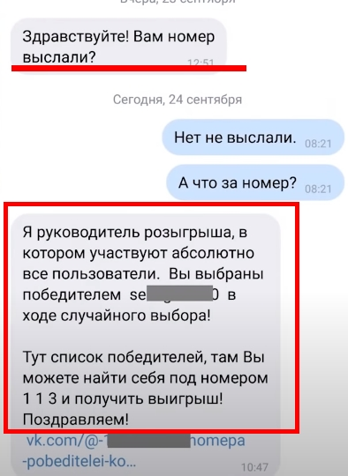
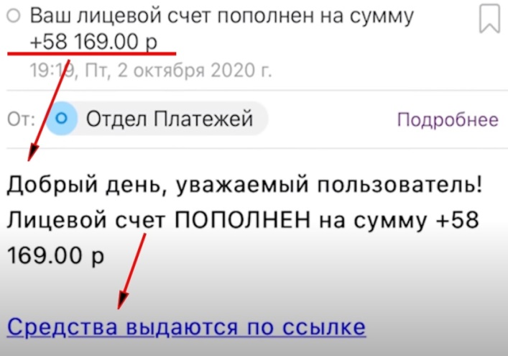
Вас могут обмануть самыми изощренными способами, о которых расскажем в презентации ТОП 10 мошеннических схем 2021 года.
В интернете хорошо. Все заботятся, чтобы лично вы заработали как можно больше денег. Причем, даже делать ничего не нужно. Постоянно приходят письма с просьбой забрать платежи, а через час уже пишут в Вконтакте, что вы победитель конкурса, в котором даже не участвовали, НО вам уже полагается денежное вознаграждение.
Такое ощущение, что в интернете все готовы отдать деньги просто так, потому что вы хороший человек, правда, доверчивый и наивный. Но в этом нет ничего плохого, ведь все успешные бизнесмены в интернете желают научить вас правильному ведению бизнеса. И вы можете создать десятки бизнесов за месяц. Они с радостью научат всему, что знают.
Где-то просят вложить все ваши сбережения, а взамен обещают сделать финансово независимым. Просто сказка. А как обстоят дела на самом деле? Настоящая реальность намного суровее. Если вам предлагают много денег даром, значит, хотят обмануть.

Slide 3
Если вы постоянно попадаетесь в ловушки мошенников, и ничему так и не научились, прочитайте эту подборку от начала до конца.
Как разводят черные брокеры
Эти ребята активны всегда. Стоит оставить на просторах интернета свой номер телефона, с высокой долей вероятности он попадет в базу черных брокеров. Начнутся регулярные, надоедливые звонки, с предложением поторговать на крутой бирже, похожей на Форекс. Иногда говорят о неких ботах, которые якобы будут делать прогнозы, и точно указывать выгодные ставки.
Если вы согласитесь так зарабатывать, сначала брокер попросит вложить немало денег. Не беда, если у вас их не окажется. Вежливые брокеры обязательно предложат взять кредит, и даже с плохой кредитной историей помогут вам это сделать. За вами закрепят персонального менеджера, который на самом деле сидит у себя дома и делает вид, что работает в офисе, а на фон ставит запись с телефонными разговорами. Хотя, может быть, он на самом деле находится в офисе, где такие же «сотрудники» обрабатывают по телефону новых жертв.

Slide 4
Чем опасны черные брокеры?
Задача менеджера – заставить вас скачать некий софт и установить в свой телефон или компьютер. Он расскажет, как завести там аккаунт, вложить свои деньги и начать торги на бинарных опционах. Глядя на высокие цифры, подделанные в этой программе, вы начнете мечтать о покупке квартиры и машины, но фактически все намного печальнее.
Очень быстро начнутся просадки с нарастающими процентами ваших потерь. Главная задача персонального менеджера – чтобы вы вложили как можно больше денег. Для этого он будет регулярно давить, и уговаривать вложить еще денег, ведь скоро все будет хорошо, и вы якобы выйдете в плюс. Но выгоды вы так и не дождетесь, наблюдая очередной слив своих денег. А менеджер будет требовать, чтобы вы взяли следующий кредит. Оказывают черные брокеры помощь в получении кредита, но это настоящий, кровавый капкан. Вернуть деньги от мошенников будет уже невозможно.
Чем больше вы потеряете, тем больше заработает персональный менеджер. Именно поэтому черные брокеры агрессивно удерживают каждого, кто попал на крючок.
Как прекратить звонки? Никак, если только поменяете сим-карту. Кстати, черные брокеры могут предлагать не только торговлю, но и зайти на фишинговый сайт, ворующий пароли, или вложить деньги в финансовую пирамиду.
Результат один: это потеря ваших денег!

Slide 5
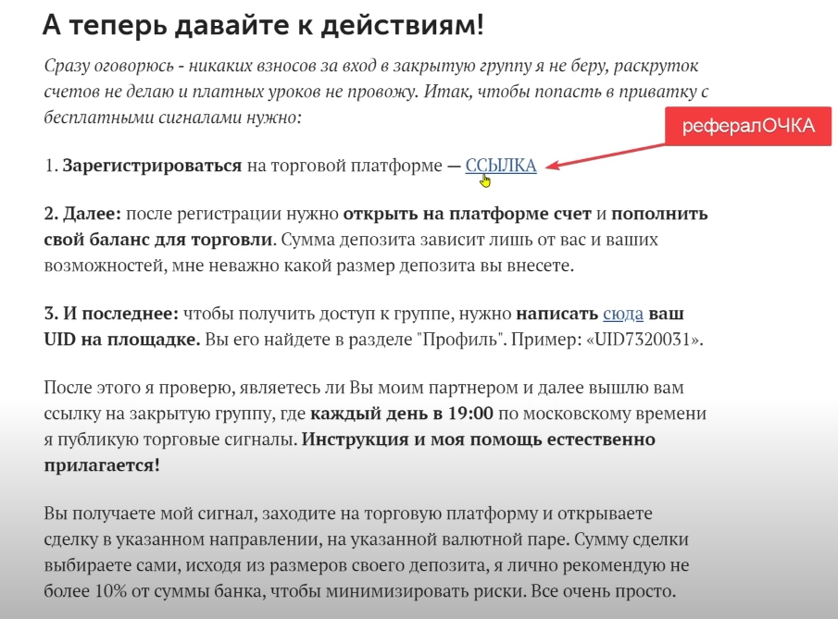
Следующая позиция в нашем топе – бинарные опционы.
Занимаются ими трейдеры. Эти ребята создают себе в интернете визуальный образ успешности: вам может показаться, что в жизни этого человека сплошной праздник. Он живут на берегу океана, ни в чем себе не отказывает, купается в успехе и очень хочет, чтобы вы заработали в интернете и стали таким же. Он уверяет, что научит этому.
Трейдеры завлекают в некие закрытые группы в социальных сетях и говорят, что готовы поделиться с вами информацией и торговыми сигналами. Доступ в группу платный или свободный, но трейдеру важно, чтобы вы перешли туда по ссылке, которую он даст.
Далее гуру подтолкнет вас регистрироваться на бинарных опционах с внесением депозита, после ничего начнется торговля по его сигналам. Схема обмана с трейдерами проста: он зарабатывает проценты от вашего депозита, но чаще всего наживается именно на проигрышах. Догадываетесь, что ему выгодны ваши провалы по его ложным сигналам?
Интернет пестрит рекламой бинарных опционов. Она есть во всех социальных сетях, включая Телеграм каналы. Админы не стесняются рекламировать успешных и крутых трейдеров. Итог всегда один: вы полностью сливаете свой депозит, играя на бинарных опционах. Ведь там нужно угадывать, куда пойдет курс той или иной валютной пары: вверх или вниз. Вроде бы просто, но на деле сделка часто закрывается против вашего прогноза, а стратегия догона там не работает.
Если вы решили торговать самостоятельно: брокеров бинарных опционов очень много, но чтобы выйти в плюс, нужно быть именно трейдером и привлекать наивных пользователей к реферальной программе опциона.
В таком случае, вы сами станете мошенником, потому что любые бинарные опционы – лохотрон.
Не забывайте, что в таких проектах есть «прикормка», когда поначалу проект платит деньги, но спустя время вы потратите намного больше.

Slide 6
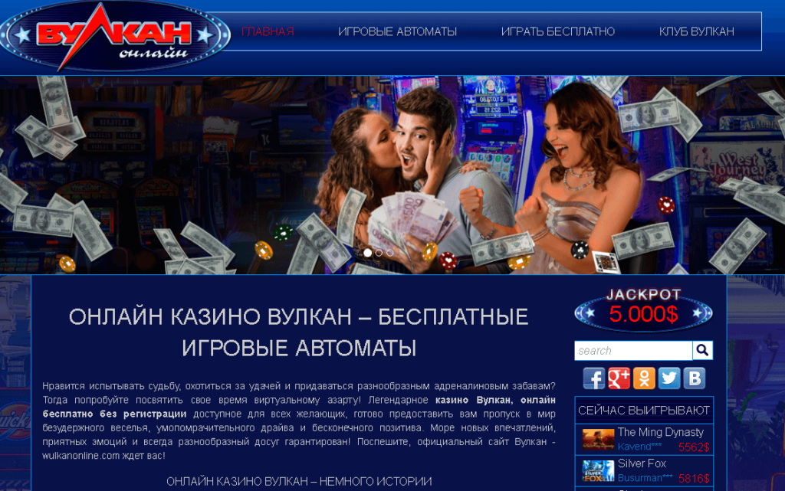
Мгновенные игры, казино – развод!
Рулетки, онлайн-казино и азартные мини игры никуда не делись. Суть этих проектов в том, чтобы вы вносили деньги, играли и в редких случаях даже выигрывали. Однако алгоритм отрицательного математического ожидания работает не на вас: пока играете ВЫ, алгоритм применяет психологические обманные трюки.
Сколько бы вы не выигрывали, результат всегда будет один: в долгосрочной перспективе вы обречены на проигрыш, рискуя потерять огромные суммы денег. Это относится и к казино, и к сервисам с мгновенными мини играми. Этих игр сейчас много, они яркие, красивые и радуют глаз. Но признайтесь, вы думаете, что сервисы создавались для того, чтобы вы получили как можно больше денег?
Некоторые начинают верить в стратегии выигрышных ходов, но все это не работает. Стратегии лишь создают иллюзию, что вы способны обмануть систему, но в реальности все случится наоборот. Зависимость от азарта может завести в долговую яму, в которой вы очнетесь от звонков коллекторов. Ведь чтобы играть, многие берут быстрые кредиты и микро займы.

Slide 7
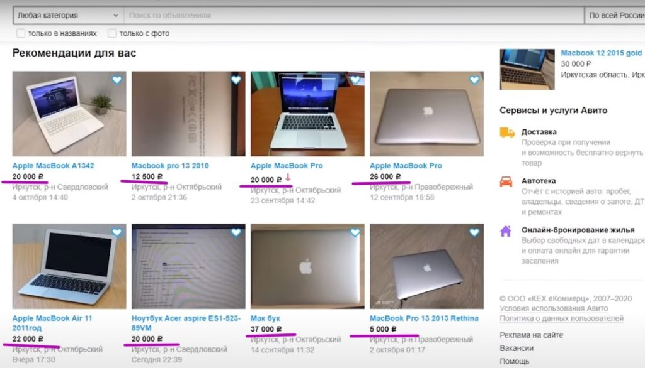
Мошенники на Авито и доставках
Авито – удобная площадка для объявлений, но и там ежедневно встречается обман. Причем, мошенники постоянно придумывают новые виды развода. Обманывают как покупателей, так и продавцов. Недавно появился обновленный обман на доставке товара из объявления. Это классический фишинг, но на него до сих пор ведутся.
Разберем типичный пример с подменой ссылки через доставку Авито:
Жулик подробно и детально оформляет объявление, указывая причину продажи, например, смартфона: мол, хочет купить новый аппарат, а старый продает. При этом ценник занижен в пределах 20-30 %. На такой лакомый кусочек сразу находятся покупатели, и начинается процесс сделки.

Slide 8
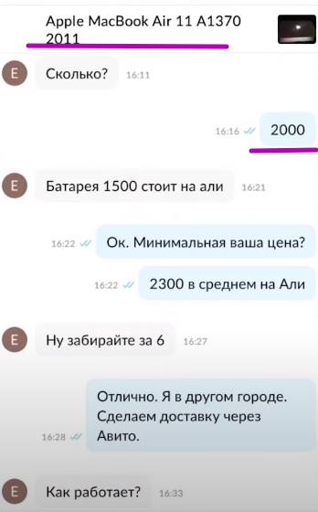
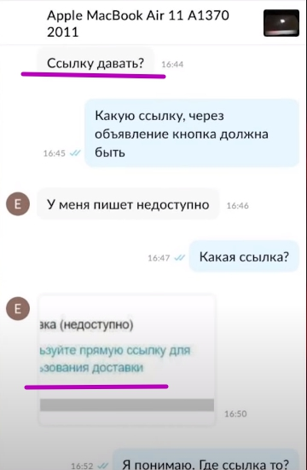
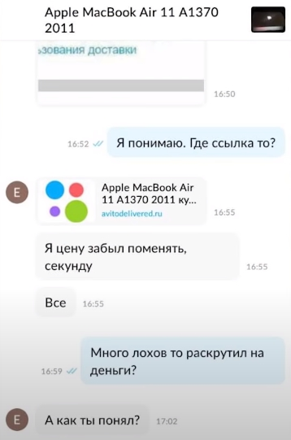
Мошенники на Авито и доставках
Представим, что план жулика сработал, и ваша переписка перешла в социальную сеть, где никакие ссылки уже не блокируются. Там вам покажут липовые фотографии смартфона, где невооруженным глазом виден Фотошоп (фото обычно взяты с других досок объявлений, обрезаны и отредактированы). Ну а дальше вас попросят оплатить доставку телефона.
Тут и начинается все самое интересное, но не для вас. Мошенник присылает ссылку на фишинговый сайт, внешне выполненный как Авито. Адрес фейкового сайта будет отличаться, но покупатель, конечно же, не заметит эту неброскую деталь.
Для оплаты вы укажете все данные своей банковской карты, нажмете ввод – и все. Ваша карта скомпрометирована, и мошенник быстро спишет с нее деньги.

Slide 9
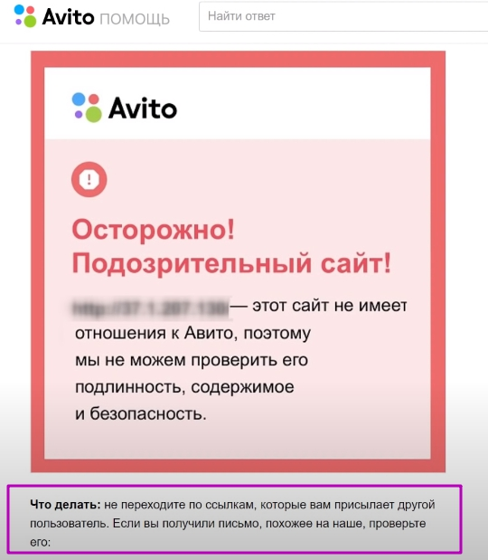
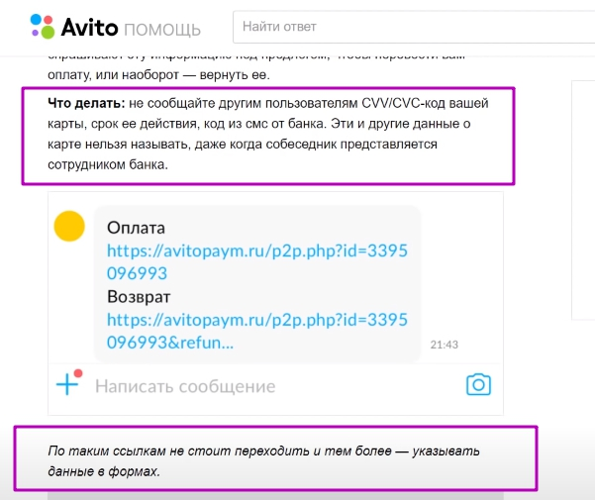
Как не стать жертвой развода на Авито:
читайте информацию в разделе безопасность при заключении сделок;
не переходите на сторонние ссылки;
работайте с официальным сайтом Авито;
общайтесь через внутренний чат сайта;
обращайте внимание на адресную строку, она должна содержать только такие символы: www.avito.ru;
Жалуйтесь на подозрительные объявления, особенно когда вы убеждены, что вас хотят развести.
Подобных схем множество в разных вариациях. Развести сегодня на слив данных банковской карты не трудно.

Slide 10
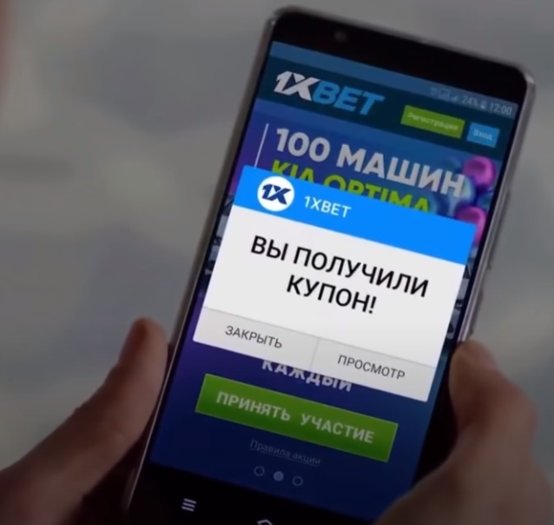
Реклама ставок на спорт
Услышать о ставках на спорт можно на пиратских сайтах, где вы смотрите фильмы и мультики. То и дело появляются баннеры с предложениями сделать ставку в процессе просмотра фильма. Бывает и так, что студия озвучки сама вставляет эту рекламу. Уже все знают про 1xBet, разные сервисы и блогеры не стесняются такое рекламировать, считая нормой.
У букмекерских контор денег много, но берут они их не в кредит, а с проигравших, которых всегда очень много. Есть и те, кто проиграл целое состояние. Ставки на спорт – это старый вид бизнеса с собственными методами обмана, отработанными десятилетиями. Тема обширна, может доходить вплоть до сговора со спортивными командами: кто сегодня проиграет, а кто выиграет.
Это манипуляция людьми, которые делают ставки. Есть и специальные прикормки «лохов», некая многоходовка, когда одна команда выигрывает много раз подряд, чтобы на нее начались массовые ставки. Потом происходит проигрыш, полный провал и слив денег. Такие манипуляции хорошо раскрыты в сериале «Острые козырьки».
Мы категорически не рекомендуем ставить на спорт, если вы ничего об этом не знаете. Чтобы в этом деле зарабатывать, нужно знать специальные аккуратные и осторожные стратегии, которые, к тому же, регулярно обновляются.
Перехитрить букмекеров сложно, и практически не возможно!

Slide 11
Лохотроны
Скамы или лохотроны – это сайты, где перед вами разыгрывается целый спектакль с рисованием денежных цифр на экране. Вам кто-то должен денег, обязан выплатить некую компенсацию, либо предлагают пройти опрос, за который вам положены сотни тысяч рублей.
Откровенные мошеннические проекты рекламируют даже блогеры. Рекламу можно встретить в Инстаграм, Телеграм, Вконтакте. Текст сводится к тому, что некий сайт хочет отдать вам деньги просто так. На скамах показывают спектакли о том, как по «кнопке бабло» вам начисляют деньги, а вернее – рисуют фантики на экране.
Пожалуйста, выводите, но сперва заплатите десятки взносов: закрепительный платеж, не активированный аккаунт, документы для транзакции и еще десятки предлогов и выдуманных услуг. И так по кругу, пока вы все деньги туда не сольете.
Но нарисованные фантики вывести не получится.

Slide 12
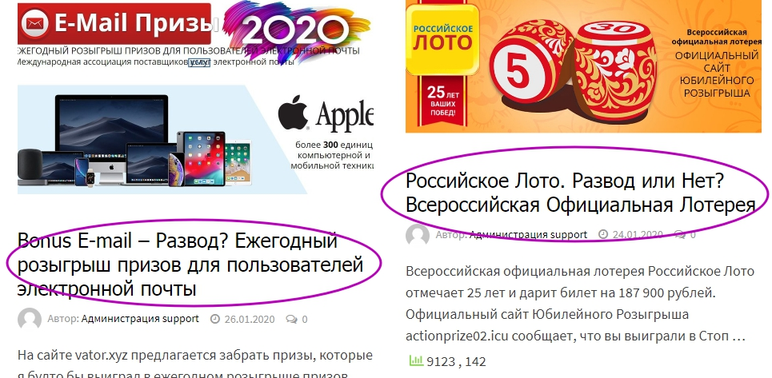
Лохотроны
Если поискать на таких сайтах пользовательское соглашение, можно найти в нем строки: «…мы не гарантируем, что вы заработаете. Данные суммы всего лишь предположение о предстоящем доходе. Считайте это простой игрой». Кому такая игра интересна, когда рисуют циферки, а вы за это платите свои деньги? Если бы человек заранее читал эти соглашения, то не внес бы туда деньги, но многим читать лень, да и не всегда такие соглашения присутствуют.
Люди думают, что в сказку попали, и им все должны заплатить какие-нибудь компенсации. Деньги же лишними не будут! Может, это особый вид мазохизма – получать удовольствие от потери денег? А если серьезно, то совет простой: не ищите в интернете халяву, ее там нет.

Slide 13
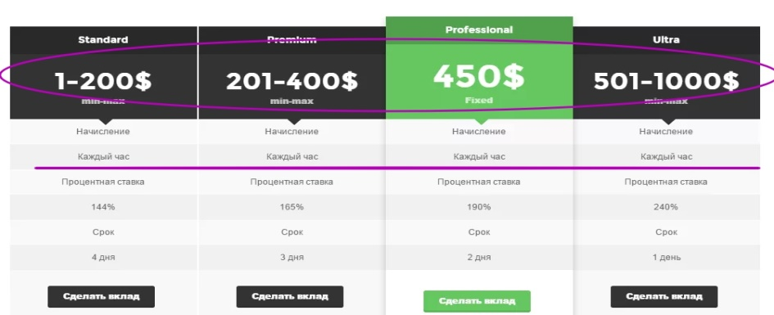
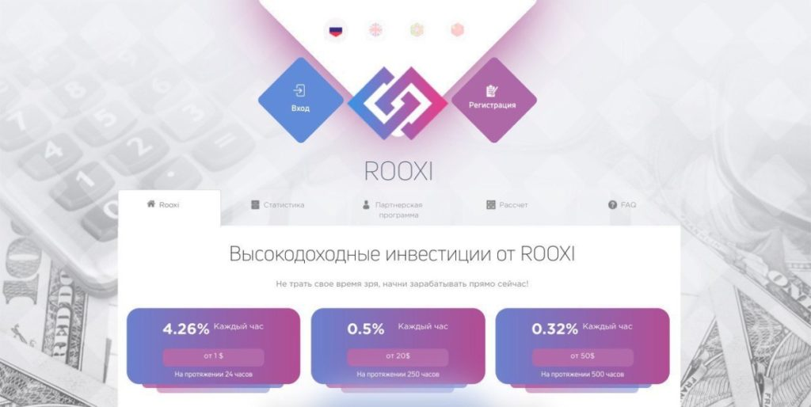
Финансовые пирамиды и хайпы
В интернете их принято называть хайп-проектами. Вот типичная пирамида от известного артиста и его друга – популярного певца Сергея Лазарева, называется она Crowdwiz . Удивлены? Персоны шоу-бизнеса часто создают хайпы, ведь их поклонники на доверии несут туда свои деньги. Правда, называют они их «компаниями».
Что отличает пирамиду от инвестиционного проекта? Хайпы предлагают вложить деньги под очень высокие, неправдоподобные, просто фантастические проценты. Вы делаете депозит, а потом якобы выводите больше первоначальной суммы.
Какая бы легенда не была написана на сайтах подобных проектов — это выдумка. Реальной работы там не происходит, отсутствуют любые виды деятельности. Вам расскажут, что вклады идут в разработку инновационных технологий, стартапов, строительство, биржевые торги, криптовалюту и т. д. Важен ваш вклад, а профессионалы якобы сами сделают свое дело. Если друзей по реферальным ссылкам пригласите, будет еще лучше (как и делают адепты финансовых пирамид).
От реальных проектов пирамиды отличаются тем, что не ведут реальную деятельность, а лишь собирают и аккумулируют деньги вкладчиков, формируя финансовый пузырь. Пирамидчики легко вешают лапшу на уши, виртуозно играя на пороках ленивых людей. Многие жертвы даже встают на защиту таких лоховозок, но если у вас есть хоть доля скептицизма и логики, финансовые пирамиды вам не грозят.

Slide 14
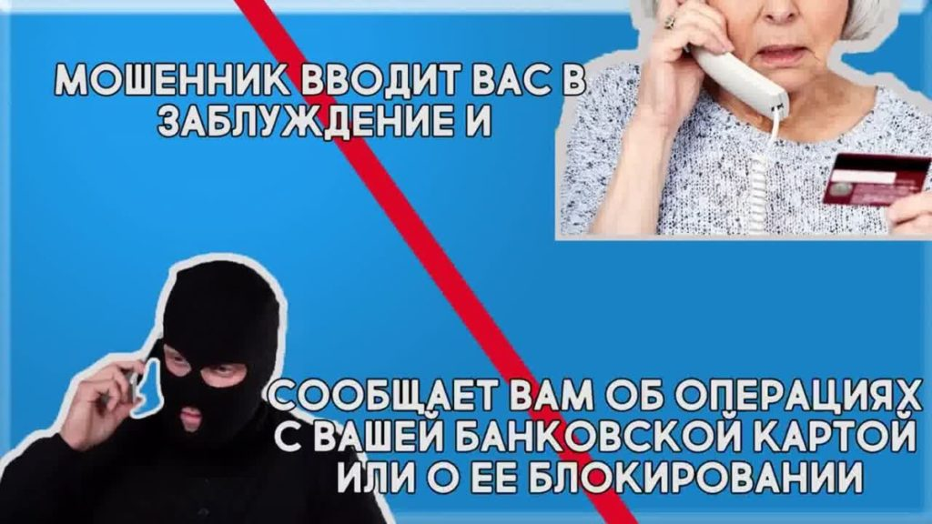
Телефонные жулики
В 2021 году волна обзвонов от псевдо-сотрудников банков захлестнула телефоны россиян и граждан СНГ.
Мошенникам известно ваше имя, отчество, фамилия и адрес. Фальшивые сотрудники несуществующих банков пытаются выудить у вас данные банковской карты, для чего по телефону разыгрывается спектакль с несколькими действующими лицами.
Схема развода № 1
«Здравствуйте, вы Иван Васильевич Иванов из г. Саратов, проживающий в Ивановском переулке? На вас оформили кредит. Сейчас я соединю вас с сотрудником безопасности». Дальше включается и прерывается музыка, и мужчина с грамотно поставленным голосом просит сверить данные вашей банковской карты. Просят продиктовать номер карты, срок действия и код с обратной стороны.
Если вы не глупы, то данные карты и код из sms мошеннику не сообщите. Эти данные нельзя сообщать даже реальным сотрудникам банка, — об этом финансовые организации информируют в каждой смс-рассылке. Но многие сообщают, на чем схема развода заканчивается дальнейшим списанием средств.

Slide 15
Телефонные жулики
Схема развода № 2
Если вы оказываетесь крепким орешком и упорно отказываетесь сказать аферистам реквизиты карты, в ход вступают угрозы. Начинают говорить, что, мол, раз вы данные не сообщаете, то мы заблокируем вам карту. Можно смело заканчивать разговор, номер заносить в черный список, а лучше вообще не начинать такой разговор.
А скажет он вот что: «У вас на карте займ, давайте я помогу исправить проблему. В вашем городе нечестные сотрудники банка взяли на вас кредит. Его нужно отменить. Сходите в ближайшее отделение Сбербанка, мы поможем вам снять кредит из банкомата. Просто делайте, как мы вам скажем, и все получится».
Человек идет и реально оформляет одалживает средства через Сбербанк онлайн, а потом переводит эти деньги мошенникам, чтобы они сняли с него этот кредит. Чаще всего так разводят пенсионеров, которые лишаются накоплений, а в придачу еще и попадают в долговую яму.
Никому не передавайте данные карты, не оформляйте кредиты под давлением из страха блокировки карты. Реальные сотрудники банка звонят крайне редко и не просят секретные данные.
Полезных проектов в интернете мало. Чтобы зарабатывать там деньги, нужно быть блогером, фрилансером, или уметь работать с сайтами, заниматься программированием, версткой, дизайном. Напоследок хочется порекомендовать относиться ко всему со здоровым скептицизмом, ведь если вам кто-то просто так предлагает деньги, то вас хотят обмануть.

Slide 16
СПАСИБО ЗА ВНИМАНИЕ !
Спасибо за внимание!
Будьте бдительны и осторожны!

